Slide 1


Slide 2
Dommerpåmelding hvordan godkjenne påmelding som dommer i TA

Slide 3
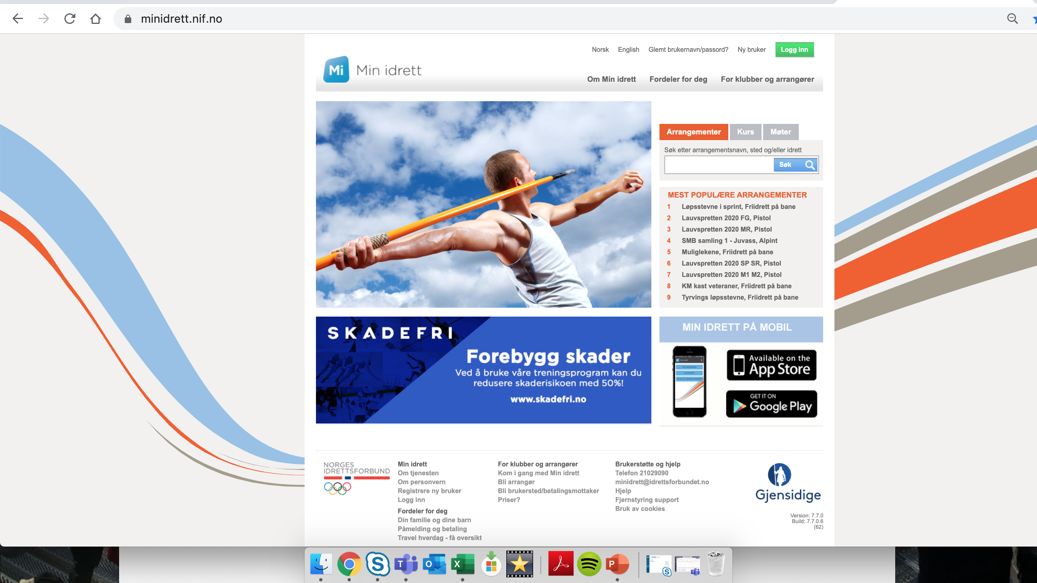


Slide 4
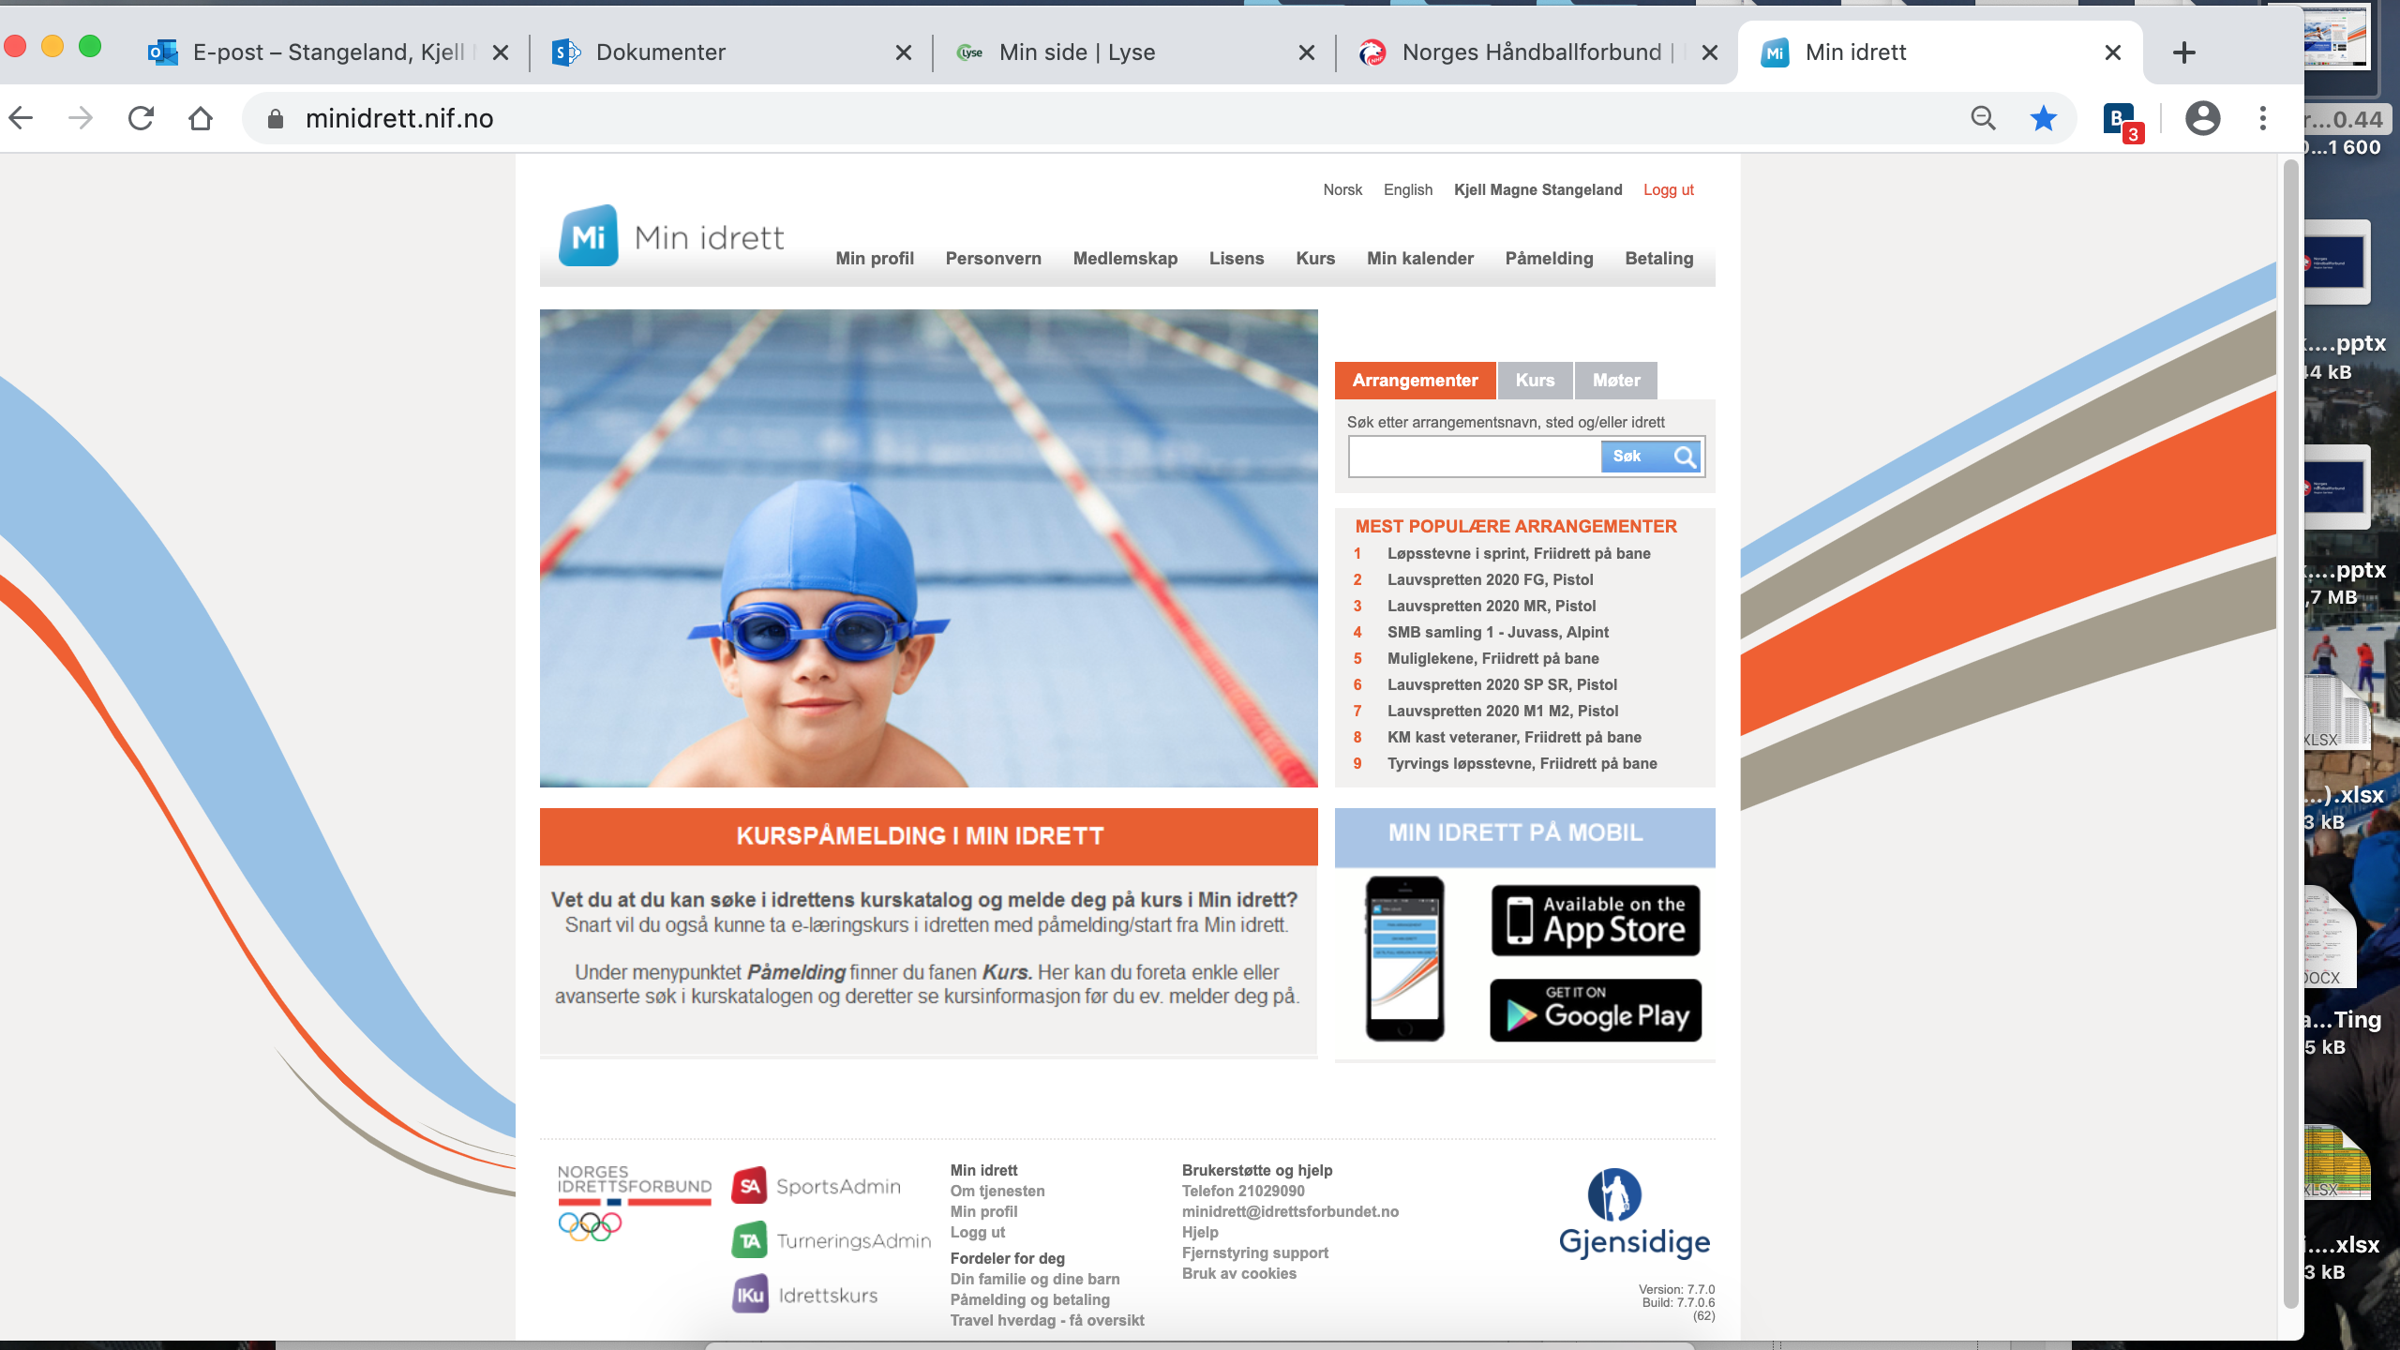


Slide 5
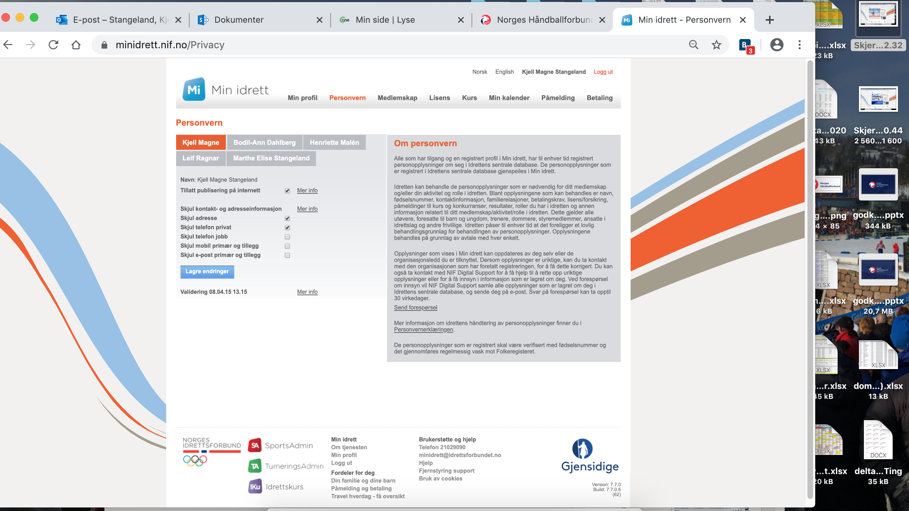



Slide 6
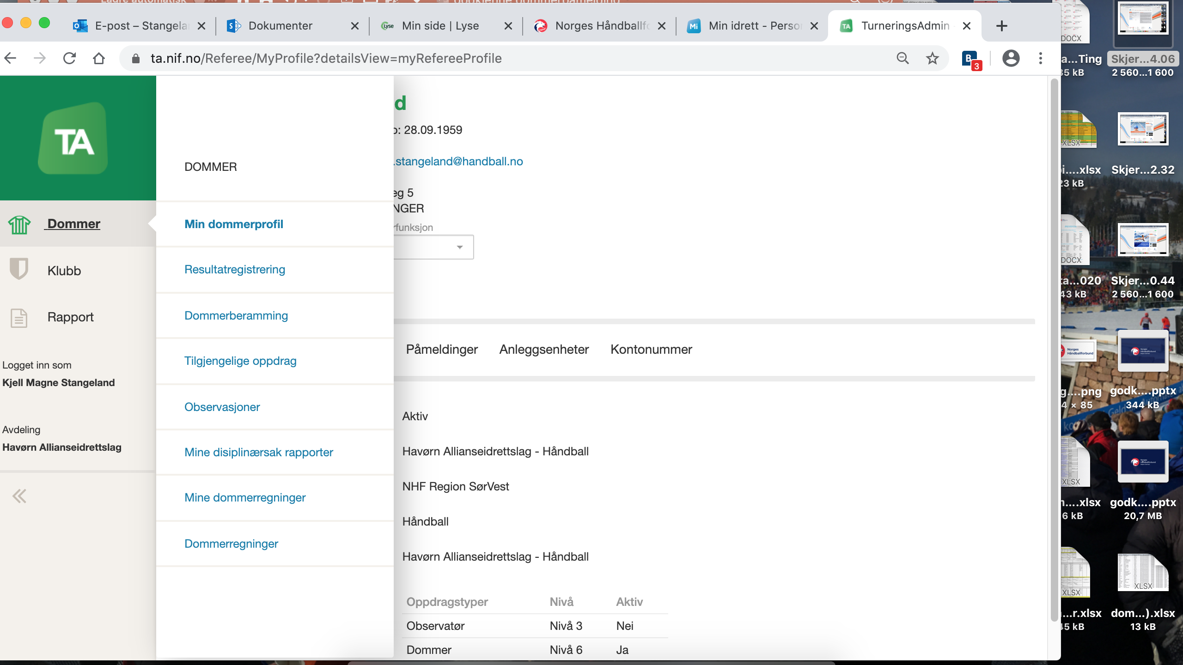

Slide 7
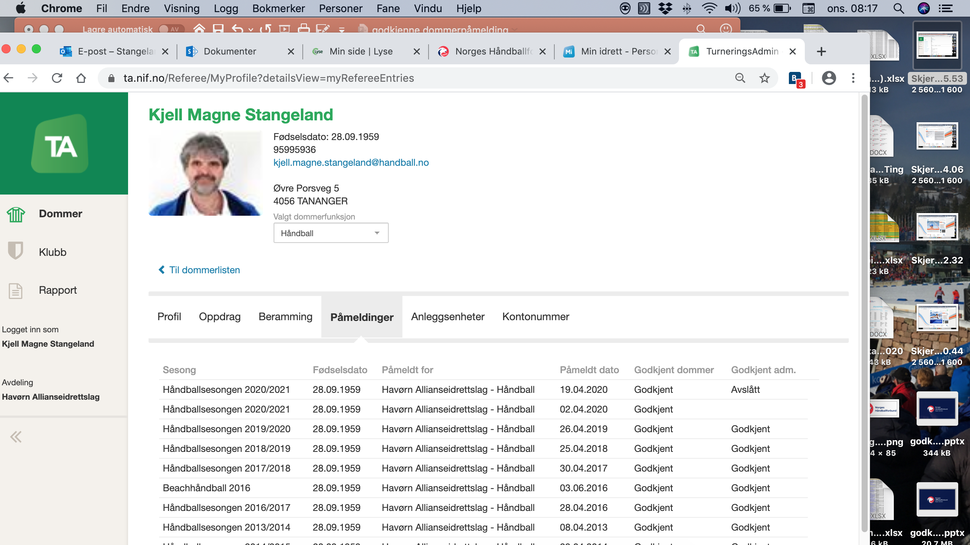

Slide 8
